Slide 1
0
+1
KÍNH CHÀO QUÝ THẦY, CÔ GIÁO
VỀ DỰ GIỜ THĂM LỚP 6D3
-3

Slide 2
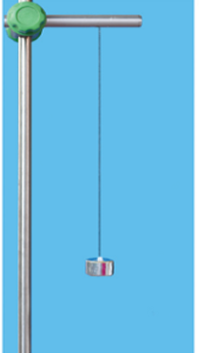
Hãy quan sát thí nghiệm và trả lời các câu hỏi sau:
1.Tay cô đang tác dụng lực nào vào vật? Tay cô có chạm vào vật không?
2. Ngoài cách trên thì còn cách nào làm cho dây treo vật lệch khỏi phương thẳng đứng mà không chạm vào vật không? Giải thích cách làm?

Slide 3
1. Tay cô đang tác dụng lực kéo vào vật. Tay cô có chạm vào vật.
2. Ngoài cách trên thì có thể dùng nam châm. Vì nam châm có thể hút sắt khi chưa cần chạm nam châm vào sắt.

Slide 4
Lực kéo do tay cô tác dụng vào quả nặng gọi là lực tiếp xúc, lực do nam châm tác dụng vào quả nặng gọi là lực không tiếp xúc. Vậy lực tiếp xúc là gì? Lực không tiếp xúc là gì? Những lực nào được gọi là lực tiếp xúc hoặc lực không tiếp xúc?
Notes:
Những cách chúng ta tác dụng lên vật như vậy chính là ta đã tác dụng lực lên sợi dây, lên vật => Vậy những lực đó có tên gọi là gì thì cô và các bạn sẽ đi tìm hiều trong bài học ngày hôm nay: BÀI 27: LỰC TIẾP XÚC VÀ LỰC KHÔNG TIẾP XÚC.

Slide 5
TIẾT 107. BÀI 27:
LỰC TIẾP XÚC VÀ LỰC KHÔNG TIẾP XÚC

Slide 6
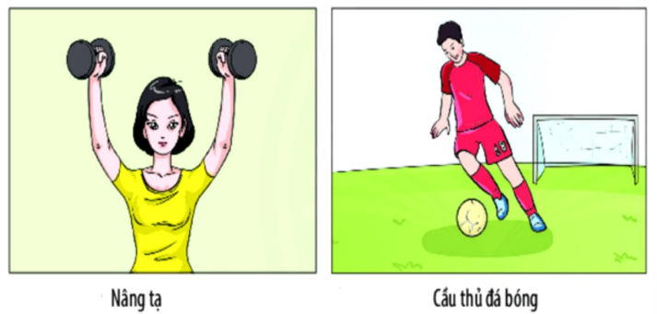

I. LỰC TIẾP XÚC
Quan sát hình ảnh và hoàn thành PHT :
1. Khi nâng tạ và đá bóng thì vật nào gây ra lực và vật nào chịu tác dụng của vật?
2. Các lực này có tiếp xúc với nhau không? Từ đó hãy cho biết lực tiếp xúc xuất hiện khi nào?
3. Lấy ví dụ về các lực tiếp xúc?
Hoạt động nhóm 6 HS
Thời gian: 5 phút

Slide 7
PHIẾU HỌC TẬP
Khi nâng tạ và đá bóng thì vật nào gây ra lực và vật nào chịu tác dụng của vật?
Khi nâng tạ thì tay ta tác dụng 1 lực đẩy lên tạ và quả tạ chịu tác dụng của tay.
Khi đá bóng thì chân ta tác dụng 1 lực đẩy lên quả bóng và ngược lại quả bóng chịu tác dụng lực của chân.
2. Các lực này có tiếp xúc với nhau không? Từ đó hãy cho biết lực tiếp xúc xuất hiện khi nào?
Các lực này tiếp xúc với nhau.
Lực tiếp xúc xuất hiện giữa 2 vật khi chúng tiếp xúc với nhau.
3. Lấy ví dụ về lực tiếp xúc?
- Ví dụ: Đánh cầu lông, tay cầm cốc uống nước…

Slide 8
I. Lực tiếp xúc
- Lực tiếp xúc xuất hiện khi vật gây ra lực có tiếp xúc với vật chịu tác dụng lực.
Ví dụ: Tay cầm quyển sách, lực khi chân đá vào bóng,..
Notes:
Chúng ta vừa đi tìm hiểu thế nào là lực tiếp xúc và lấy được ví dụ về lực tiếp xúc. Bây giừo ta sẽ tiếp tục tìm hiểu xem lực tiếp xúc có những loại nào và có những tính chất nào?

Slide 9
Hoạt động nhóm 2 học sinh quan sát hình ảnh và trả lời câu hỏi sau:
Trong các lực xuất hiện ở các hình ảnh sau là những loại lực tiếp xúc nào?

Slide 10
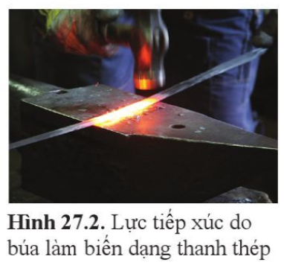
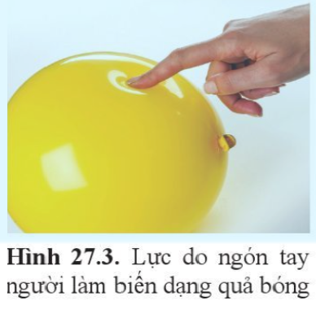
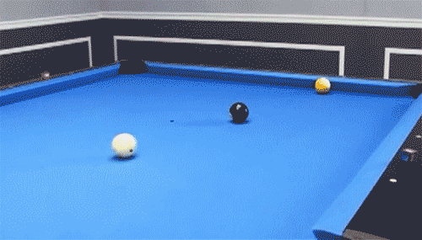
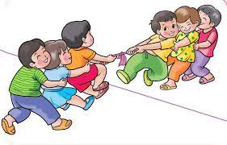
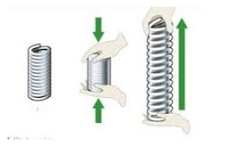
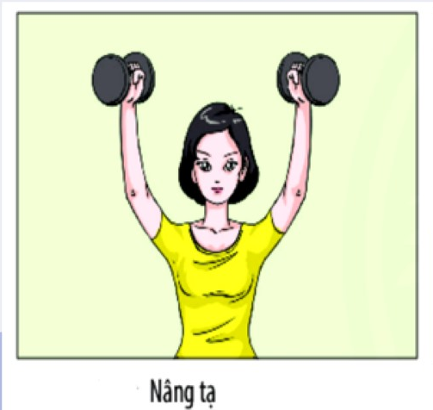
Lực hai đội kéo co tác dụng vào sợi dây
Kéo giãn hoặc ép một chiếc lò xo
cho chúng biến dạng

Slide 11
LỰC VA CHẠM
LỰC ẤN
LỰC VA CHẠM
LỰC KÉO
LỰC ÉP VÀ LỰC KÉO
LỰC NÂNG

Slide 12
LỰC VA CHẠM
LỰC ÉP VÀ LỰC KÉO
+ Khi một vật đang chuyển động va chạm với một vật khác thì mỗi vật đều tác dụng lực va chạm vào vật còn lại.
+ Độ lớn của lực va chạm có thể rất lớn.
+ Khi vật đàn hồi bị biến dạng thì xuất hiện lực đàn hồi chống lại lực gây ra biến dạng đó.
https://www.youtube.com/watch?v=6S-aa8K52lY

Slide 13
I. Lực tiếp xúc
Các loại lực tiếp xúc: Lực va chạm, lực ấn, lực kéo, lực ép, lực nâng, lực đàn hồi,...
- Khi một vật đang chuyển động va chạm với một vật khác thì mỗi vật đều tác dụng lực va chạm vào vật còn lại.
- Độ lớn của lực va chạm có thể rất lớn.

Slide 14
LUYỆN TẬP

Slide 15


Slide 16

Câu 1: Lực nào sau đây là lực tiếp xúc?
A. Lực hút giữa Trái Đất và Mặt Trăng.
B. Lực của nam cham hút thanh sắt đặt cách đó một đoạn.
C. Lực của quả cân tác dụng lên lò xo khi treo quả cân vào lò xo.
D. Lực của Trái Đất tác dụng lên bóng đèn treo trên trần nhà.
Notes:
Để hiển thị đáp án, các thầy cô bấm vào chữ cái màu vàng

Slide 17
Câu 2: Lực tiếp xúc xuất hiện trong trường hợp nào sau đây?
A. Thủ môn bắt được bóng trước khung thành.
B. Một vận động viên nhảy dù rơi trên không trung.
C. Quả táo rơi từ trên cây xuống.
D. Một hành tinh trong chuyển động xung quanh một ngôi sao.
Notes:
Để hiển thị đáp án, các thầy cô bấm vào chữ cái màu vàng

Slide 18
Câu 3: Trong trường hợp nào sau đây xuất hiện lực tiếp xúc do va chạm?
A. Tay cầm quả bóng cao su.
B. Ô tô đâm vào dải phân cách.
C. Chiếc lá rụng từ trên cây xuống
D. Quả táo rơi từ trên cây xuống.
Notes:
Để hiển thị đáp án, các thầy cô bấm vào chữ cái màu vàng

Slide 19
Câu 4: Em hãy xác định vật chịu tác dụng trực tiếp của lực trong hoạt động giáo viên cầm phấn viết bài?
A. Viên phấn
B. Bàn tay giáo viên..
C. Bảng.
D. Giáo viên.
Notes:
Để hiển thị đáp án, các thầy cô bấm vào chữ cái màu vàng

Slide 20
Câu 5: . Trong hoạt động cầu thủ đá bóng, phát biểu nào sau đây là chính xác?
A. Quả bóng bay lên nhờ trọng lực của Trái Đất.
B. Lực cầu thủ đá vào quả bóng không làm biến dạng của bóng.
C.Quả bóng không chịu tác động khi cầu thủ đá.
D. Lực mà cầu thủ đá vào quả bóng là lực tiếp xúc.
Notes:
Để hiển thị đáp án, các thầy cô bấm vào chữ cái màu vàng

Slide 21
VẬN DỤNG
Hãy giải thích vì sao khi xách một thùng nước thì chỗ lòng bàn tay tiếp xúc với quai thùng bị lõm xuống?
Quai của thùng nước khi tiếp xúc với tay đã tác dụng lực lên bàn tay, lòng bàn tay mềm có tính chất đàn hồi làm cho bàn tay bị lõm xuống.

Slide 22
II. LỰC KHÔNG TIẾP XÚC
Thí nghiệm
Thực hiện thí nghiệm theo nhóm, đưa thanh nam châm lại gần với vật nhỏ bằng sắt và đưa hai thanh nam châm lại gần nhau nhưng chúng không tiếp xúc nhau mô tả kết quả và đưa ra kết luận.

Slide 23
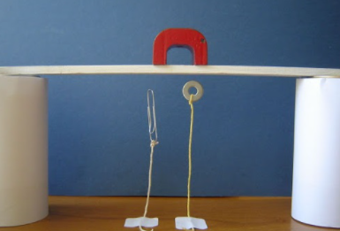
Nam châm hút các vật bằng sắt

Slide 24
Nam châm hút các vật bằng sắt

Slide 25
II. LỰC KHÔNG TIẾP XÚC
- Lực xuất hiện giữa hai vật không tiếp xúc với nhau gọi là lực không tiếp xúc.

Slide 26

HĐ cá nhân: Nêu các ví dụ khác về lực không tiếp xúc mà em biết?

Slide 27
Hai nam châm hút nhau
Hai nam châm đẩy nhau

Slide 28
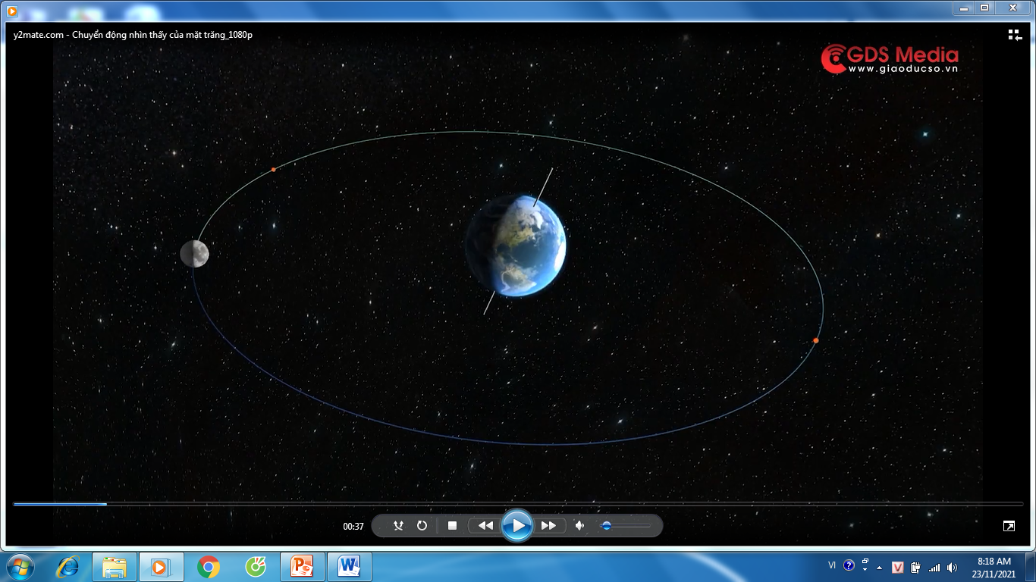
Chuyển động của Mặt Trăng xung quanh Trái Đất

Slide 29
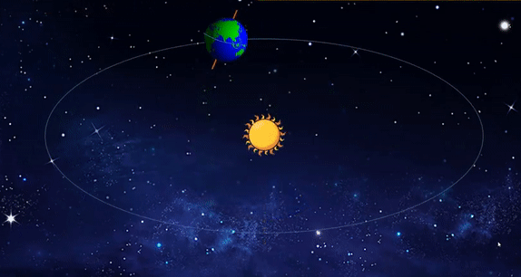
Chuyển động của Trái Đất xung quanh Mặt Trời

Slide 30
Ví dụ: lực không tiếp xúc:
Lực nam châm hút các vật bằng sắt, thép.
Lực hút của Trái Đất lên quả Táo trên cây.
Lực hút, đẩy giữa hai nam châm.
Lực hút giữa Trái Đất và Mặt Trăng.
Lực hút giữa Mặt Trời và Trái Đất.
....

Slide 31
LUYỆN TẬP

Slide 32


Câu 1: Lực nào là lực không tiếp xúc
A
  Lực hút của trái đất tác dụng lên máy bay
B
  Lực đẩy của tay người lên cánh cửa sổ khi mở
C
  Lực của chân người tác dụng lên bậc thang khi đi bộ
D
  Lực của gió tác dụng lên cánh diều
Hoan hô. Bạn trả lời đúng rồi
Rất tiếc. Bạn trả lời sai rồi

Slide 33
Câu 2: Trường hợp nào sau đây liên quan đến lực không tiếp xúc.
A
  Vận động viên nâng tạ.
B
  Bạn Nam đóng đinh vào tường.
C
  Người dọn hàng đẩy thùng hàng trên sân.
D
  Hai nam châm đẩy nhau.
Hoan hô. Bạn trả lời đúng rồi
Rất tiếc. Bạn trả lời sai rồi

